Slide 1


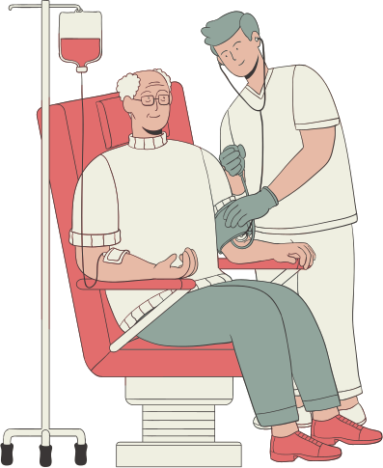
CYS
|
Consultorio CYS
Presentado por: CYS group

Slide 2
CYS
GUILLERMO ROJAS
SAMUEL VALLEJOS
JEFE DE PROYECTO.
PRODUCT OWNER
FRONT-END - DOCUMENTACION
BACK-END
VENTAS
DIEGO CORDOVA
JAVIER ROJAS
DESARROLLADOR DE FRONT
DEVELOPER
FRONT-END - DOCUMENTACION
BACK-END
GENERAL DEL PROYECTO

Slide 3

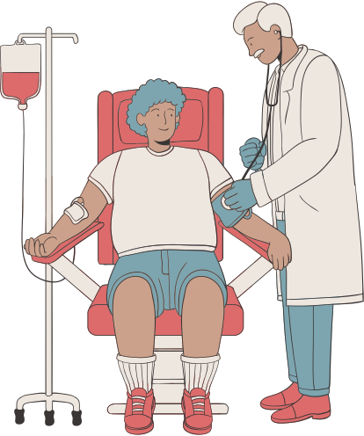

DESCRICION DEL PROYECTO
Problema
El principal inconveniente al visitar al médico es tener que buscar repetidamente los documentos médicos y asegurarse constantemente de que estén organizados y accesibles.
Solucion
Nuestra página web ofrece la solución a este problema, ya que permite a los usuarios acceder a sus historiales médicos en cualquier momento, sin la necesidad de llevarlos físicamente consigo.
CYS

Slide 4



OBJETIVOS
DEL PROYECTO
objetivo general
objetivo especifico
Simplificar la gestión y organización de todos los documentos médicos del paciente,
además de optimizar el trabajo del médico mediante la integración de inteligencia artificial.
Centralizar los historiales médicos de todos los pacientes, facilitando a los médicos la optimización de sus atenciones sin comprometer la calidad. Ademas una integración de herramienta con inteligencia artificial que resuma y proporcione ayuda en la consulta.

Slide 5
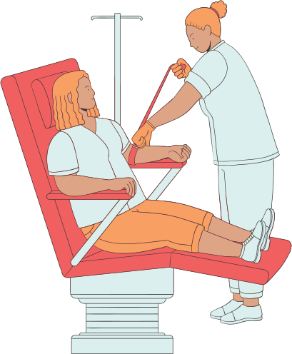
ALCANCES Y LIMITACIONES DEL PROYECTO
CYS
Nuestro proyecto busca desarrollar una página web que permita a los pacientes gestionar su historial médico centralizado y subir exámenes, mientras los médicos pueden agilizar la atención con historiales organizados e inteligencia artificial para resumir o buscar información específica. Una limitación con malla SQL es la complejidad en la sincronización de datos, que puede generar retrasos, conflictos y dependencia de infraestructura robusta, aumentando costos y complejidad técnica.

Slide 6
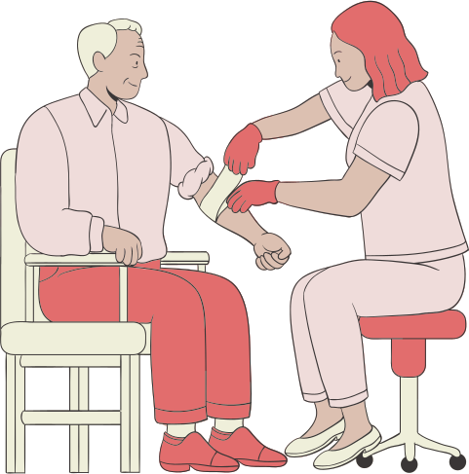
METODOLOGIA DE TRABAJO
SCRUM
Usamos Scrum porque permite gestionar el proyecto dividiéndolo en pequeñas partes funcionales, llamadas incrementos, desarrolladas en ciclos cortos llamados sprints, facilitando un enfoque iterativo, adaptable y con avances constantes.
MVT
Se utilizó el MVT (Modelo-Vista-Template) de Django por su similitud con MVC, pero con mejor organización, usabilidad y una implementación rápida gracias a su sistema de plantillas y controladores automáticos, permitiendo enfocarse en las funcionalidades clave.
CYS

Slide 7
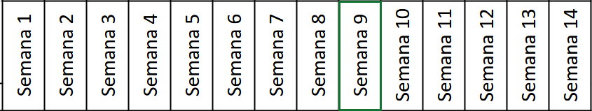
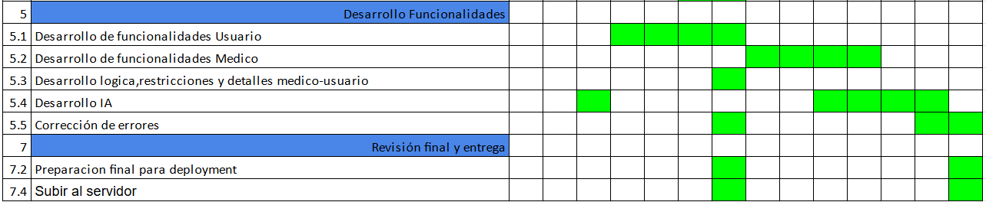
CRONOGRAMA
CYS

Slide 8
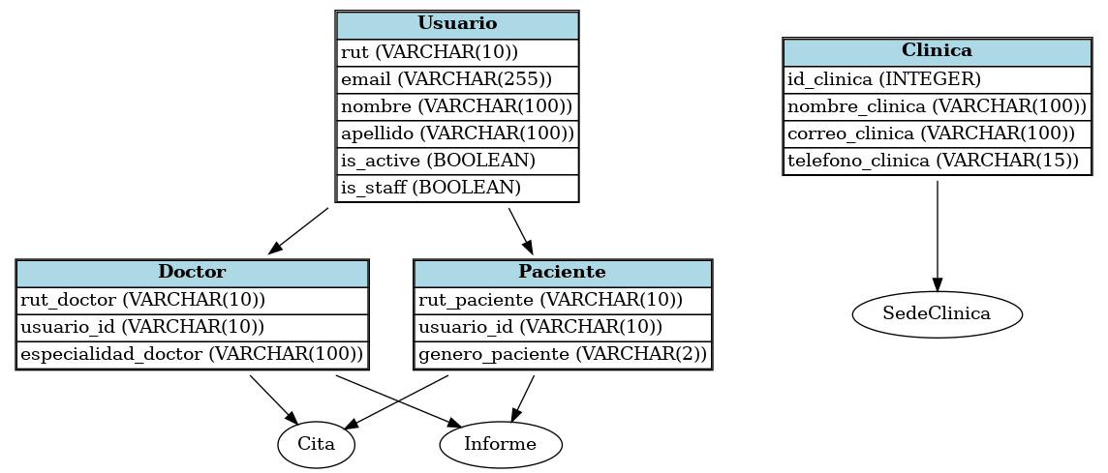
MODELO FISICO
CYS

Slide 9
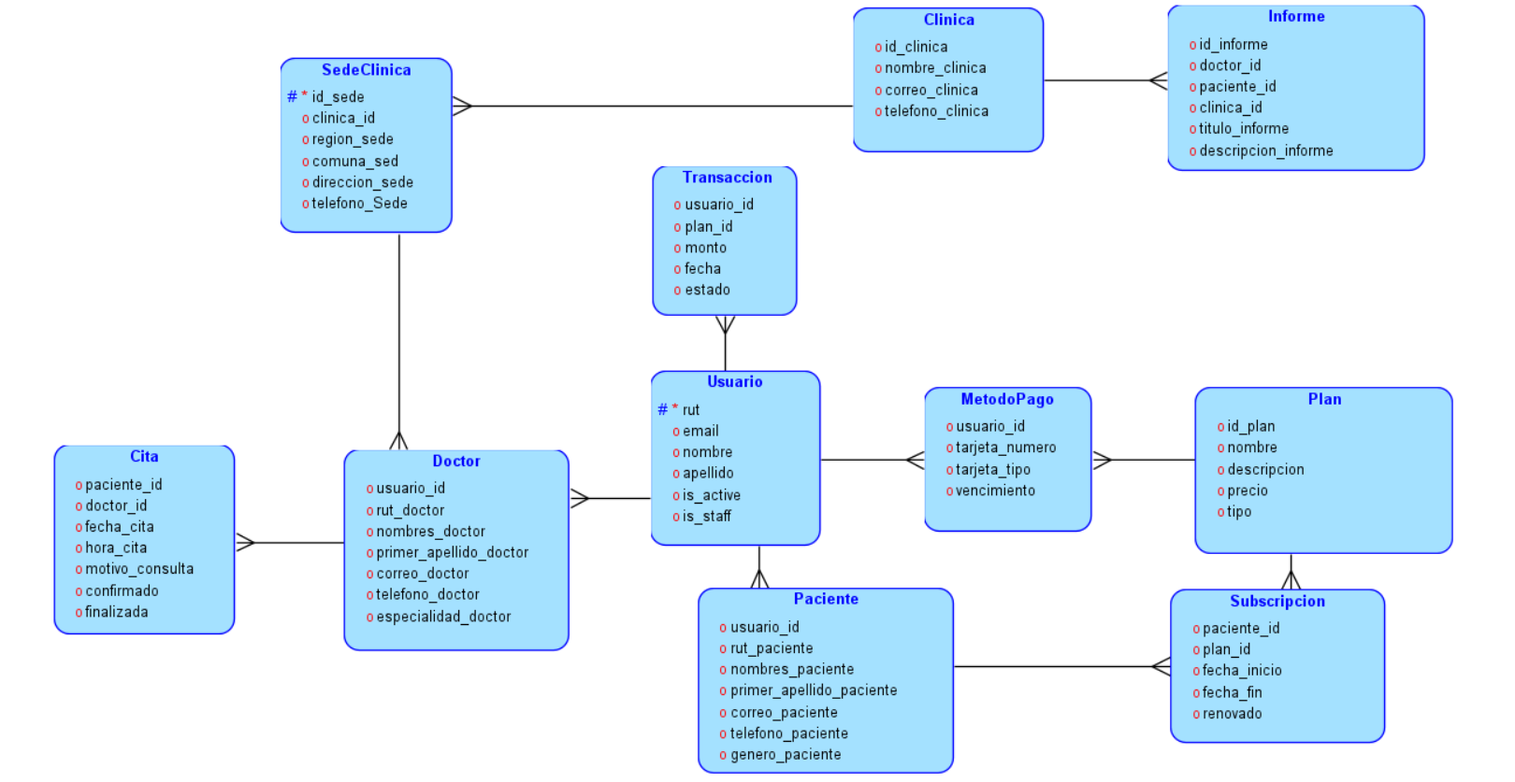
MODELO DE DATOS
CYS

Slide 10
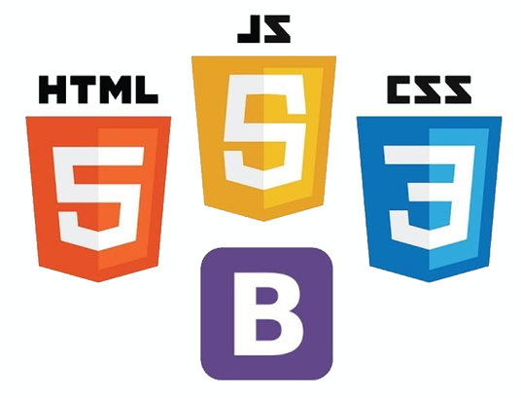





TECNOLOGÍAS UTILIZADAS
CYS

Slide 11
CYS
DEMO

Slide 12
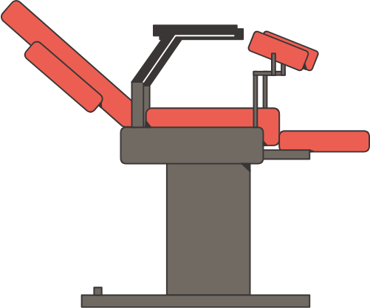
RESULTADOS OBTENIDOS
CYS

Slide 13
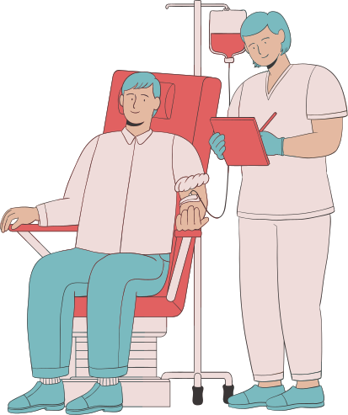
CYS
OBSTÁCULOS PRESENTADOS DURANTE EL DESARROLLO

Slide 14
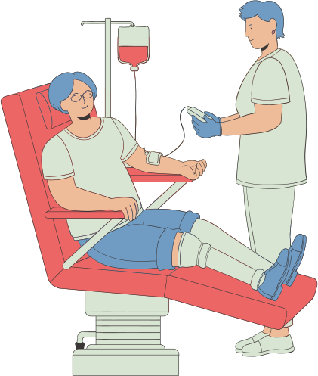
CYS
PREGUNTAS DE LA COMISION

Slide 15
CYS
GRACIAS POR SU ATENCION.

